Slide 1
Paisaje de Chile (GD-O-0112)

Slide 2
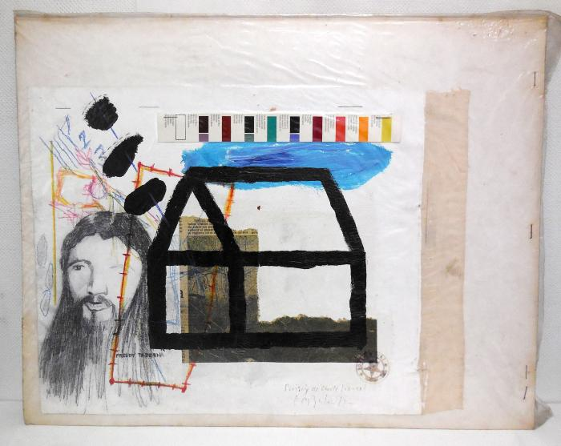
Paisaje de Chile (GD-O-0111)

Slide 3
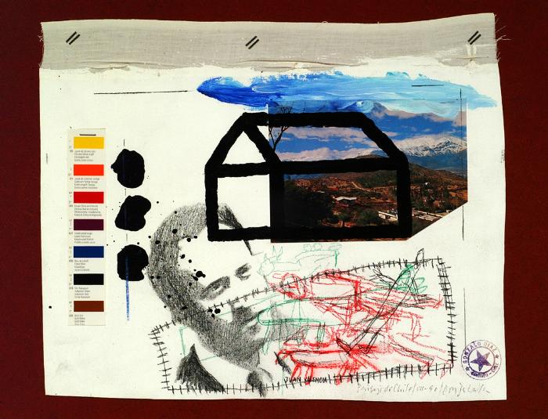
Paisaje de Chile (GD-O-0110)

Slide 4
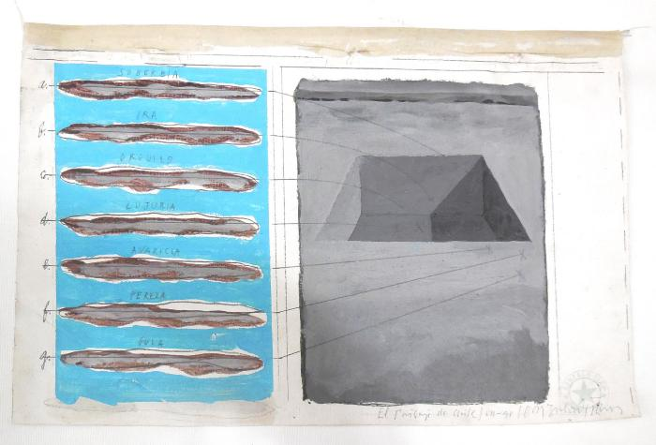
Paisaje de Chile (GD-O-0109)

Slide 5
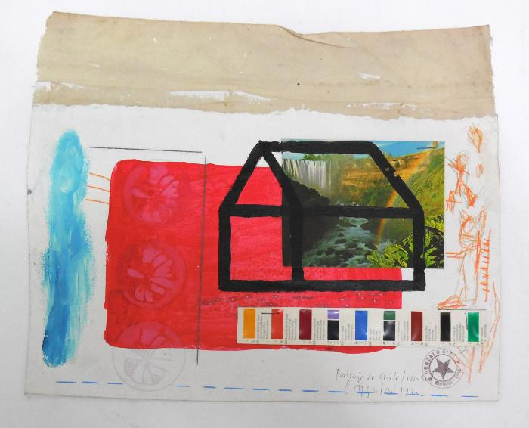
Paisaje de Chile (GD-O-0108)

Slide 6
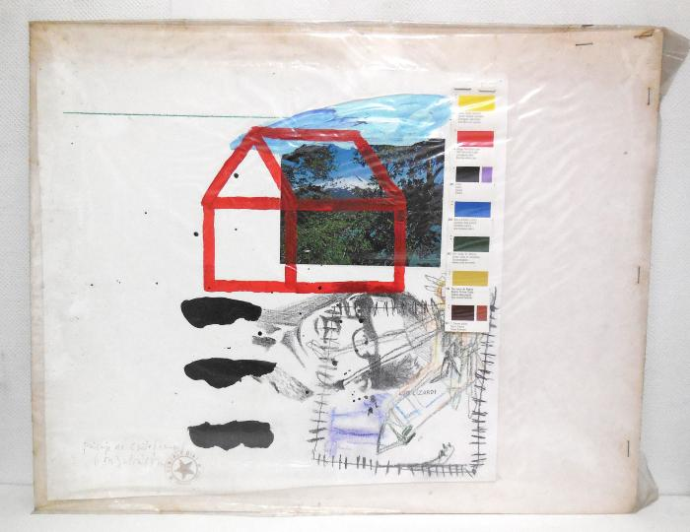
Paisaje de Chile (GD-O-0107)

Slide 7
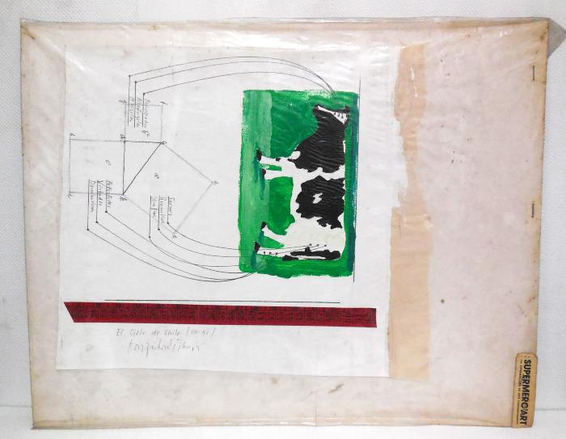
Paisaje de Chile (GD-O-0106)

Slide 8
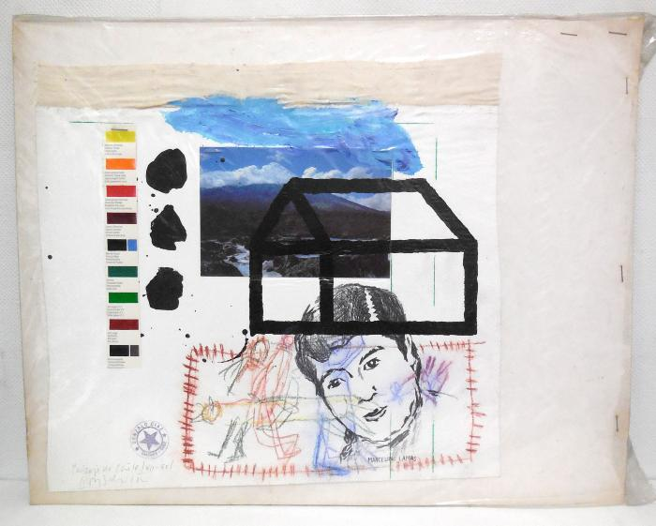
Paisaje de Chile (GD-O-0105)

Slide 9
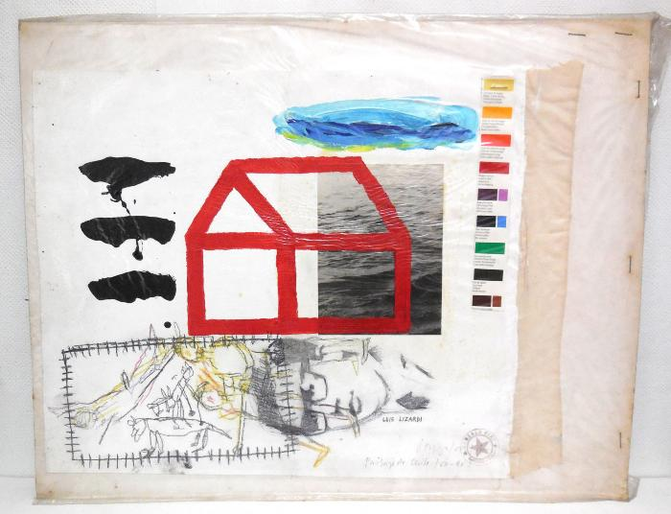
Paisaje de Chile (GD-O-0104)

Slide 10
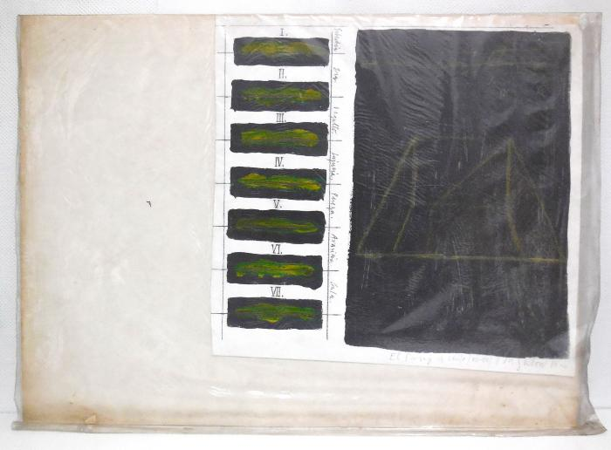
Paisaje de Chile (GD-O-0103)

Slide 11
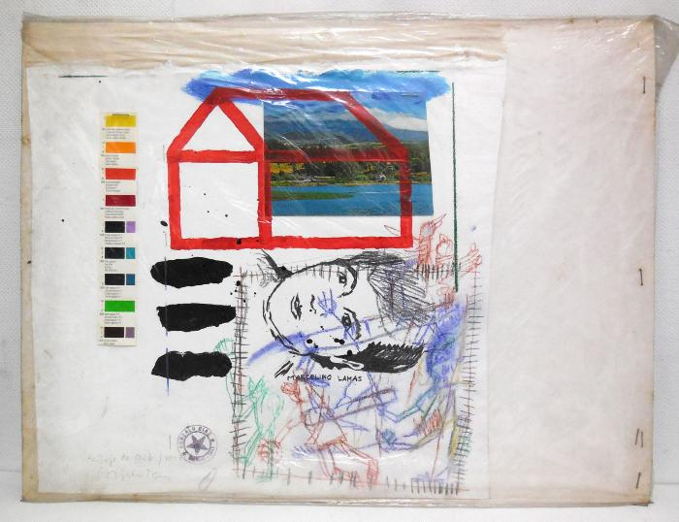
Paisaje de Chile (GD-O-0102)

Slide 12
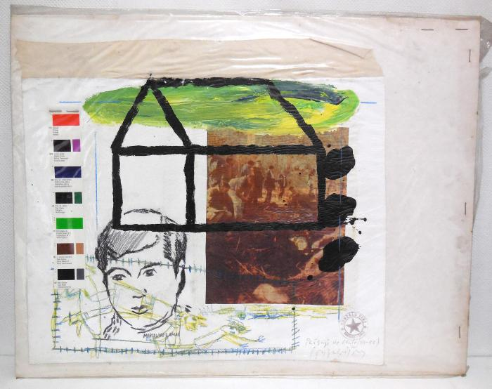
Paisaje de Chile (GD-O-0101)

Slide 13
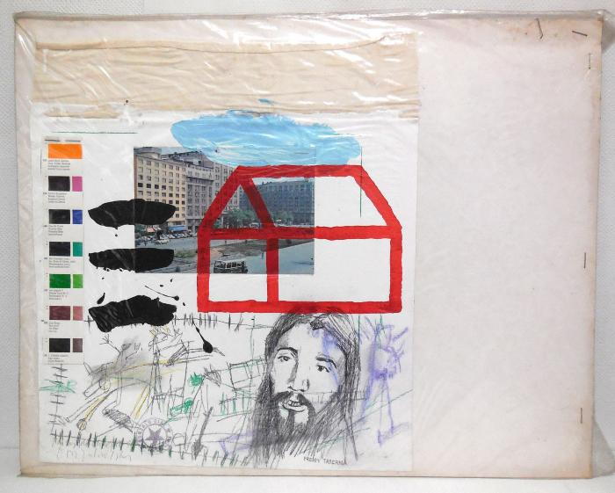
Paisaje de Chile (GD-O-0100)

Slide 14
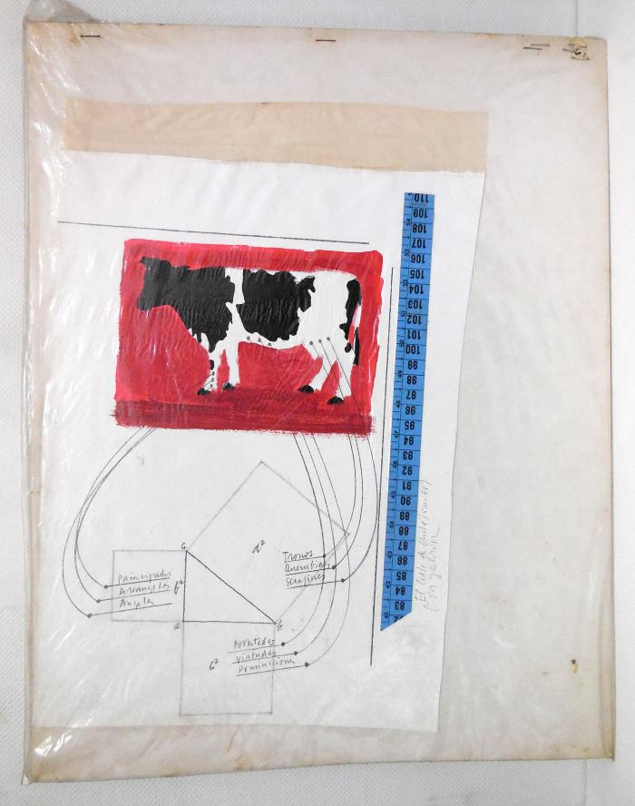
Paisaje de Chile (GD-O-0099)

Slide 15
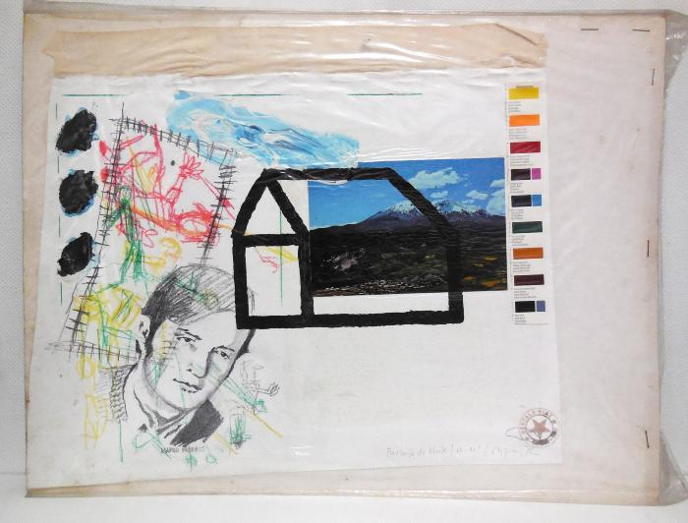
Paisaje de Chile (GD-O-0098)

Slide 16
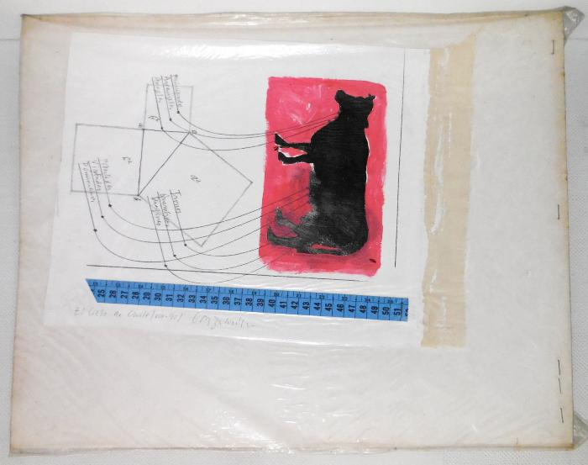
Paisaje de Chile (GD-O-0097)

Slide 17
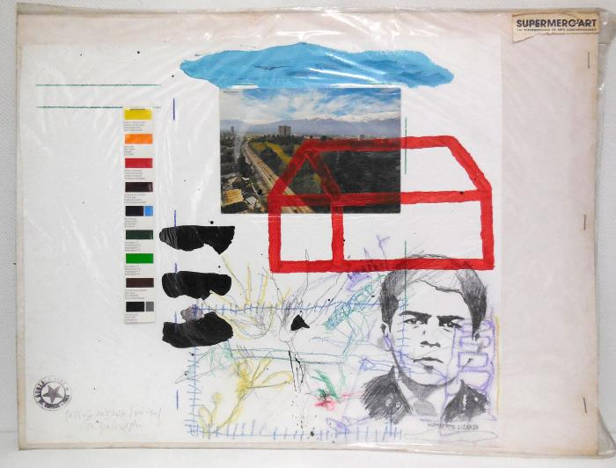
Paisaje de Chile (GD-O-0096)

Slide 18
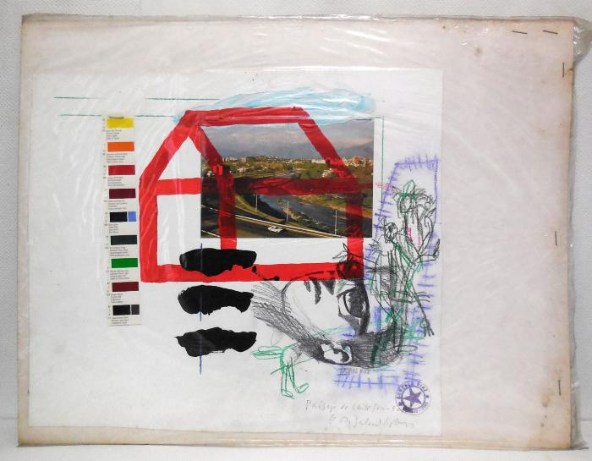
Paisaje de Chile (GD-O-0095)

Slide 19
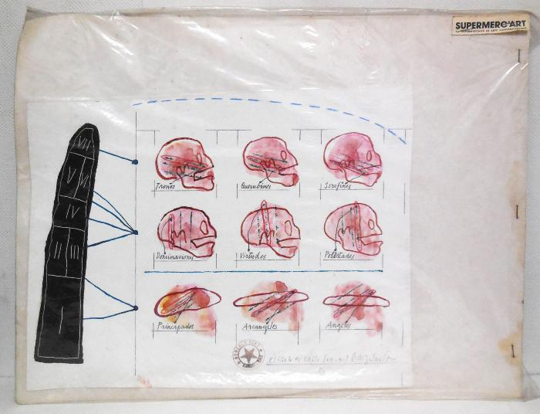
Paisaje de Chile (GD-O-0094)

Slide 20
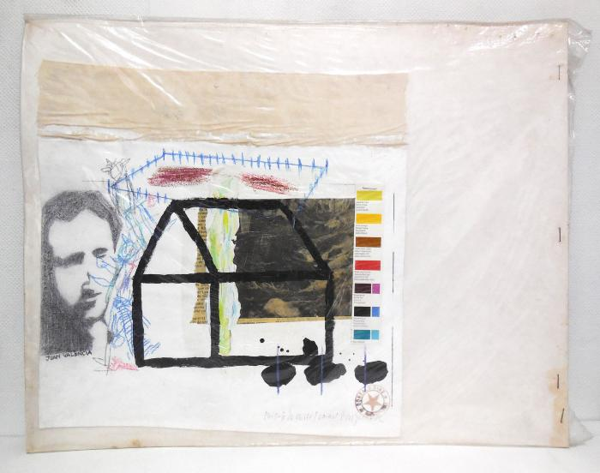
Paisaje de Chile (GD-O-0093)

